Slide 1

IPR팀
GC케어 뉴스레터
이미지 기획안
2026년 9월

Slide 2
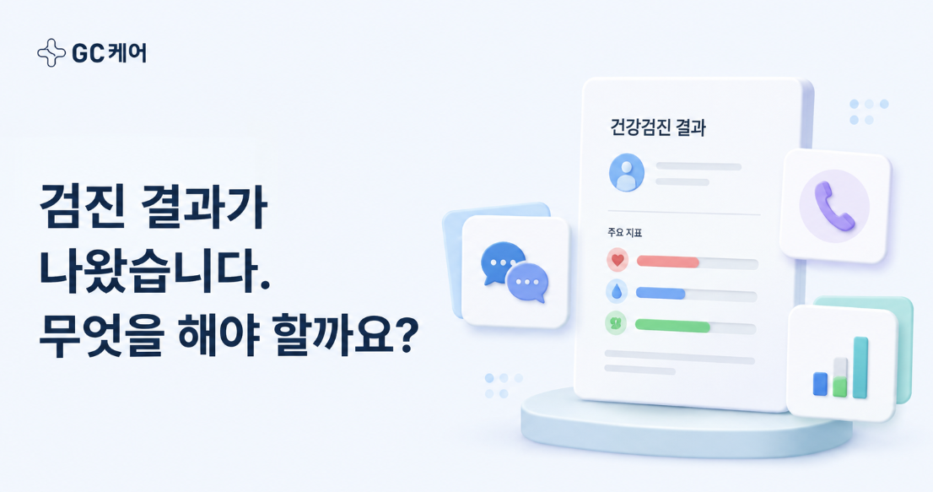
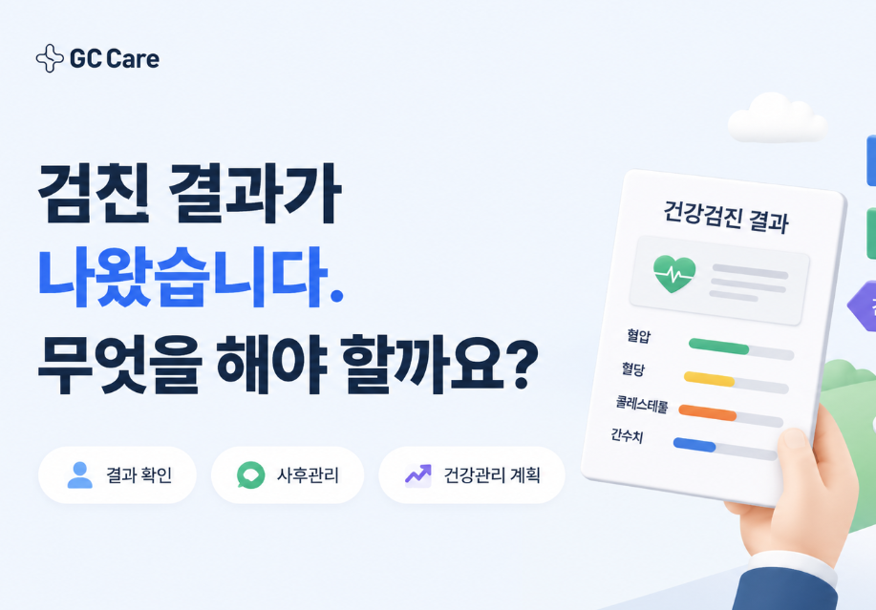
01
썸네일 - 메인 콘텐츠
GC케어 로고
(예시)
검진 결과가 나왔습니다.
이제 무엇을 해야 할까요?
디자인 요소
IMG

Slide 3
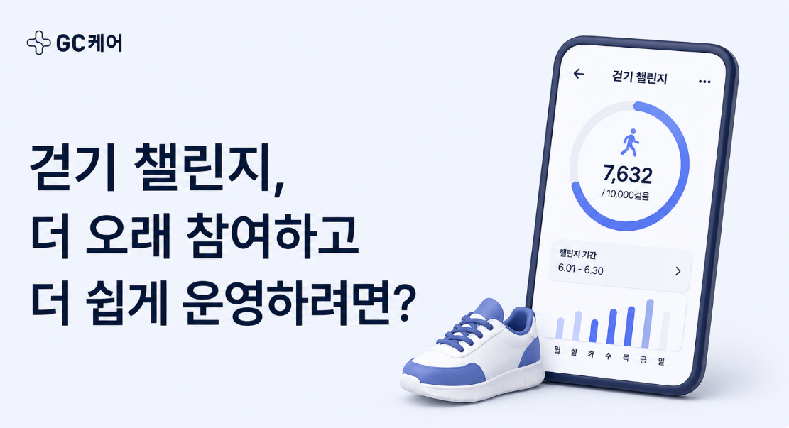
02
썸네일 - 서브 콘텐츠
GC케어 로고
(예시)
걷기 챌린지,
더 오래 참여하고 더 쉽게 운영하려면?
디자인 요소
IMG

Slide 4
메인 콘텐츠 – 인포그래픽
건강검진 결과표, 어떻게 봐야 할까요?
검진 후 자주 묻는 질문 5가지
IMG
IMG
Q3. 낭종(물혹)은 왜 생기나요?
낭종은 몸 안에 액체 등이 차 있는 주머니 형태의 병변이에요. 건강검진 중 초음파나 CT, MRI 검사에서 우연히 발견되는 경우가 많고, 발생 원인은 낭종의 종류와 위치에 따라 다릅니다.
대부분의 단순 낭종→ 큰 문제가 되지 않는 경우가 많아요.
확인이 필요한 경우→ 부위나 크기·모양에 따라 추가 검사나 추적관찰이 필요할 수 있어요.
Q1. 참고범위와 근접한 결과가 나왔는데, 정상으로 봐도 되나요?
참고범위 안에 있다면 일반적으로는 정상 범위로 볼 수 있습니다.
다만 참고범위만으로 판단하기보다 이전 결과와의 변화, 다른 검사결과도 함께 살펴보는 것이 좋아요. 건강검진의 혈액검사는 질환 가능성을 확인하는 선별검사이므로, 참고범위를 벗어났다고 곧바로 질환을 의미하는 것은 아닙니다.
✓ 이상 소견이 있다면?
의료진의 판단에 따라 재검사나 추가 검사로 확인할 수 있어요.
Q4. 당뇨, 이상지질혈증, 간수치 증가는 무조건 약을 복용해야 하나요?
수치가 높다고 모두 바로 약을 복용하는 것은 아니에요.
▪ 당뇨병·이상지질혈증
: 연령, 동반질환, 가족력, 심혈관질환 위험도 등을 종합적으로 살펴 치료 방법 결정
▪ 간수치 증가
: 음주, 지방간, 복용 중인 약 등 먼저 원인을 확인하는 것이 중요
⚠ 약을 복용하고 있다면?
수치가 좋아졌더라도 임의로 줄이거나 중단하지 마세요.
IMG
IMG
Q2. 햇빛을 많이 쐬는데 왜 비타민D 수치가 낮아요?
야외활동을 많이 해도 비타민D 수치가 충분하지 않을 수 있어요.
비타민D 합성은 계절과 일조량, 나이, 옷차림, 자외선 차단제 사용 등 여러 요인의 영향을 받아요. 또 창문을 통과한 햇빛은 비타민D 합성에 필요한 자외선(UV-B)이 대부분 차단됩니다.
✓ 비타민D 부족이 확인됐다면?
의료진과 상담해 식사나 보충제 섭취가 필요한지 확인해보세요.

Slide 5
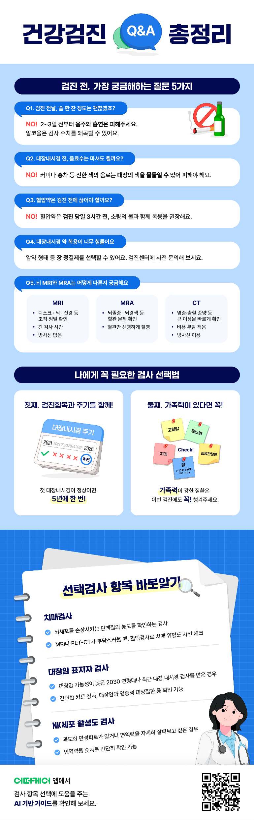
메인 콘텐츠 – 인포그래픽
알아두면 좋은 건강검진 상식
ㅡ 헬리코박터균 바로알기
▪ 헬리코박터균은?
위점막에 주로 서식하는 세균
지속적인 감염은 만성 위염·위축성 위염, 위·십이지장 궤양 등과 관련
-> 위암 발생 위험을 높이는 요인 중 하나로 알려져 있어요.
▪ 양성이면 모두 치료하나요?
NO. 검사 결과 + 위 상태 등을 바탕으로 의료진이 제균치료 필요 여부를 판단
-> 제균치료를 했다면 감염 여부를 다시 확인하기도 해요.
IMG
Q5. 출혈성/미란성/위축성 위염은 각각 뭐가 다른가요?
세 가지 모두 위점막에 생기는 변화이지만, 손상의 형태와 진행 양상이 달라요.
▪ 출혈성 위염 ㅡ 위점막 손상 + 출혈
진통소염제, 아스피린, 과음 등이 원인이 될 수 있어요.
▪ 미란성 위염 ㅡ 위점막 표면이 얕게 벗겨진 상태
심한 경우 출혈이 동반되며, 약물·음주 등 위점막을 자극하는 요인과 관련될 수 있어요.
▪ 위축성 위염 ㅡ 반복된 염증으로 위점막이 얇아지고 기능 저하
대표적인 원인은 헬리코박터균 감염이며, 위축 정도에 따라 정기적인 관찰이 필요할
수 있어요.
ㅡ 간수치(AST·ALT·감마GTP), 무엇을 보는 걸까요?
▪ AST · ALT
간세포가 손상될 때 혈액에서 증가할 수 있는 효소
▪ 감마GTP
음주, 담도계 이상, 약물 등의 영향을 받아 증가할 수 있는 효소
✓ 수치가 정상이라면 간도 완전히 정상일까요?
간수치는 주로 간세포 손상 여부를 간접적으로 확인하는 지표예요.
간질환이 있더라도 간수치가 정상 범위로 나타나는 경우가 있어, 다른 검사결과와 함께 확인해야 합니다.
📌 검진 결과표, 수치만 보지 마세요
□ 종합소견과 권고사항 확인
□ 전년도 결과와 비교해 달라진 항목 살펴보기
□ 재검사·추가검사·추적관찰 권고 확인
□ 치료 중인 질환과 관련된 결과 함께 확인
[어떠케어 로고]
수치만으로는 알 수 없었던 내 몸의 진짜 상태,
AI 검진리포트 를 확인해 보세요!

Slide 6

(기존 PDF 자료 예시)

